Slide 1


UNIVERSIDAD AUTÓNOMA DEL ESTADO DE HIDALGO
ESCUELA SUPERIOR DE ZIMAPÁN
Licenciatura en Contaduría
Tema: Unidad II
“Habilidades comunicativas”
L.C. Imelda Cantera Chávez
Enero – Junio 2014

Slide 2
Tema: 2.4 Saber escribir
Resumen (Abstract)
Desarrollar la habilidad de la escritura en el alumno de nivel superior, significa tener desarrollados el factor Neuro-Psicológico, lingüístico y cognitivo que le facilitarán la redacción de textos académicos que su papel de estudiante le demandan.
Develop the skill of writing in the top-level student means having developed the Neuro-Psychological, linguistic and cognitive factors that facilitate writing academic texts that his role will require student.
Palabras clave: (keywords)
Habilidad, proceso, comunicación, planeación, estrategia.
Skill, process, communication, planning, strategy.

Slide 3

Objetivo general:
Al finalizar este módulo, el alumno comprenderá la importancia de saber escribir, como herramienta de construcción del conocimiento en su desempeño académico y profesional.

Slide 4
Nombre de la unidad:
UNIDAD II: Tema 2.4 Saber Escribir
Objetivo de la unidad:
Aplicar las habilidades comunicativas a través de técnicas y estrategias para eficientar el desempeño académico.

Slide 5



Tema:
2.4 Saber escribir
Introducción:
Habilidades de investigación
Necesidad de escribir
Estudiante universitario

Slide 6

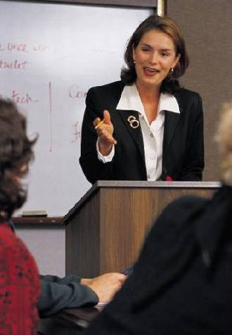

Desarrollo del Tema:
Saber escribir
permite
Saber hablar
genera
Saber pensar

Slide 7

Saber escribir textos académicos significa estar estimulado intelectualmente.
Debemos aprender del sentimiento de ser dueños de nuestras propias ideas escritas.

Slide 8

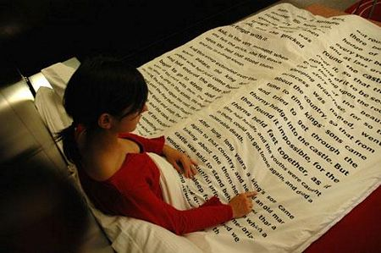


Leyendo
¿Cómo hacerlo?
Idea propia
Discutiendo

Slide 9


ESCRIBIR
A N T E S
A H O R A
Escribir para demostrar lo que sé
Escribir para aprender
Inhibe el potencial de aprender en el proceso de escribir
Mejora la capacidad de pensar por sí mismo

Slide 10


SABER ESCRIBIR
No es una comunicación destinada solo al maestro o a un grupo de sinodales, para que juzguen o califiquen que entendimos las reglas y que cumplimos con la tarea encomendada.
No se trata de demostrar que leí y que cumplí.

Slide 11

SABER ESCRIBIR
Se trata de compartir y dar la base para discutir nuestras ideas y aportaciones a través de textos que sustituyen el arte de comunicarnos oralmente.
La forma más perfecta es la comunicación oral, pero como «a las palabras se las lleva el viento», lo plasmamos en textos escritos.

Slide 12
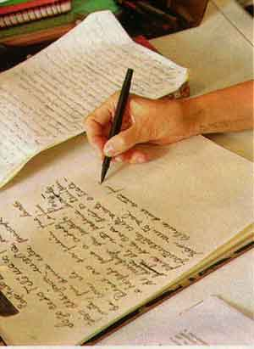
Importancia de saber escribir textos académicos
Expresarse por escrito es crucial para el avance intelectual.
Escribir clarifica y hace comprensible tus ideas e inquietudes fundamentales como ser humano.
Es una herramienta de análisis para desarrollar tu voz profesional.

Slide 13
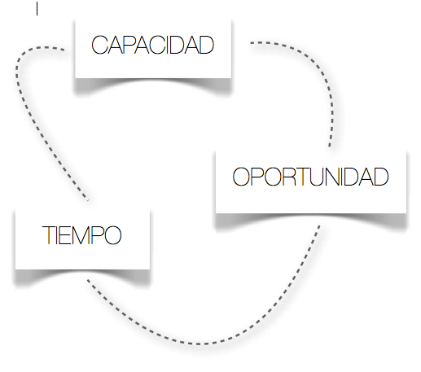
Escribir requiere:
Prueba y error
Escribir es un proceso, no un producto
Borrador
En limpio

Slide 14

Cuando difundes tu escrito, y lo discutes con tu maestro o compañeros de clase, avanzas a una realidad mayor.
En el momento en que nuestro escrito afecta al lector o audiencia, podemos presumir que influimos en sus pensamientos

Slide 15

Escribir deja huella y cumple su objetivo en ti cuando:
Afecta tu conocimiento
Afecta tus habilidades
Afecta tus creencias

Slide 16

La habilidad de escribir tiene 3 condicionantes
1- FACTOR NEURO-PSICOLÓGICO: tener habilidad en la grafía y en la ortografía.

Slide 17

2- FACTOR LINGÜÍSTICO: dominio de las distintas unidades lingüísticas (palabra, oración, párrafo y texto)

Slide 18
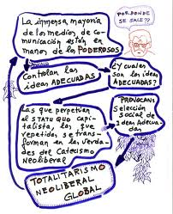
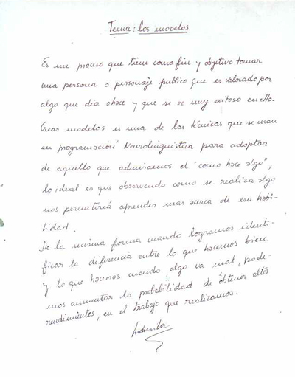
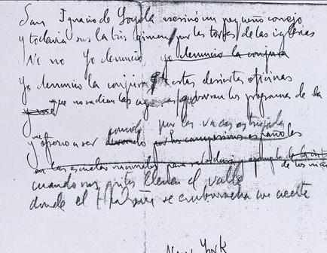
3- FACTOR COGNITIVO: Planear, transcribir y revisar
Pre-escribir
escribir
Re-escribir

Slide 19
Bibliografía del tema:
Colomé, J. P. (2011). Cómo escribir claro (Vol. 181). Editorial UOC. Consultado desde http://books.google.es/books?hl=es&lr=&id=fSYhKnRIzB8C&oi=fnd&pg=PA11&dq=saber+escribir&ots=JaiHfd8xI6&sig=uwV3_Rbg3-tsMgnUNS5x7MSAYTg#v=onepage&q=saber%20escribir&f=false
Gutiérrez Rodríguez, M. J., & Flórez Romero, R. (2012). Enseñar a escribir en la universidad: saberes y prácticas de docentes y estudiantes universitarios.Magis. Revista Internacional de Investigación en Educación, 4(7). Consultado desde: http://revistas.javeriana.edu.co/index.php/MAGIS/article/view/3561
Solé, I. (2012). Competencia lectora y aprendizaje. Revista Iberoamericana de Educación. Monográfico, 59. Consultado desde: http://www.rieoei.org/RIE59.pdf#page=45
Zambrano, J. (2010). Los docentes y el proceso de escribir antes y durante los estudios universitarios. Legenda, 13(10), 138-147. Consultado desde: http://150.185.138.216/index.php/legenda/article/viewArticle/600

